Slide 1
Безопасност на движението по пътищата
StreetIQ – интелигентни на пътя
по учебната програма за 7. клас

Slide 2
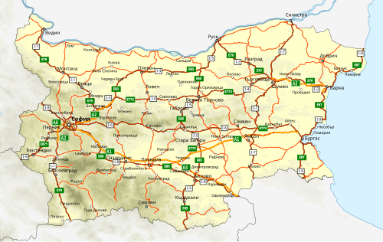
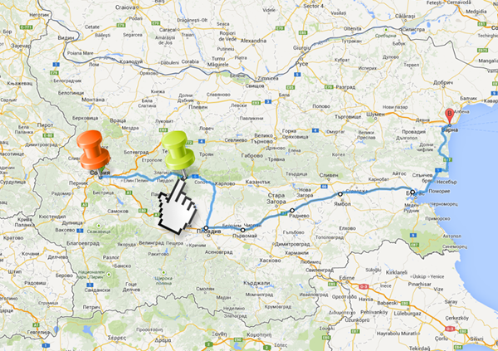
Карта на пътищата в България и автомобилна навигация
Пътна карта Пътната карта показва пътищата, населените места и разстоянията между тях. С нейна помощ може да се избере подходящ маршрут от едно населено място до друго.
Избор на маршрут по карта Маршрутът се избира, като се определят началната и крайната точка и се следват най-удобните пътища. Важно е да се съобразят разстояние, вид на пътя и условията за движение.

Slide 3
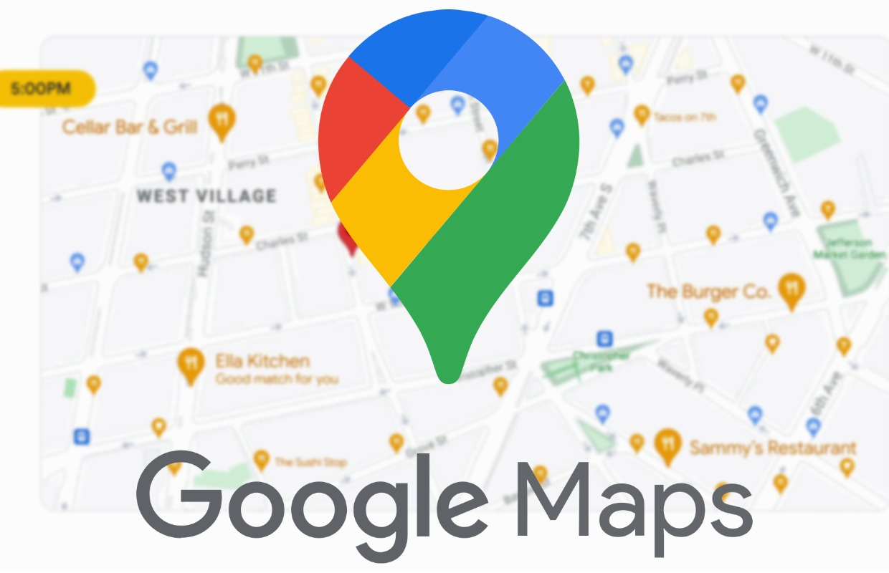
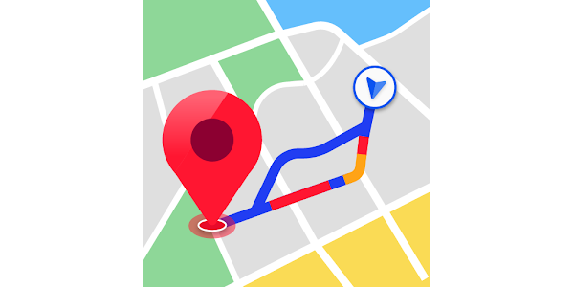
Карта на пътищата в България и автомобилна навигация
GPS навигация GPS навигацията показва текущото местоположение и предлага най-бърз или най-кратък маршрут. Тя се актуализира в реално време според трафика и пътните условия.
Особености на маршрута Маршрутът може да включва различни видове пътища, завои, населени места и ограничения. Важно е водачът да ги познава предварително, за да пътува безопасно.

Slide 4
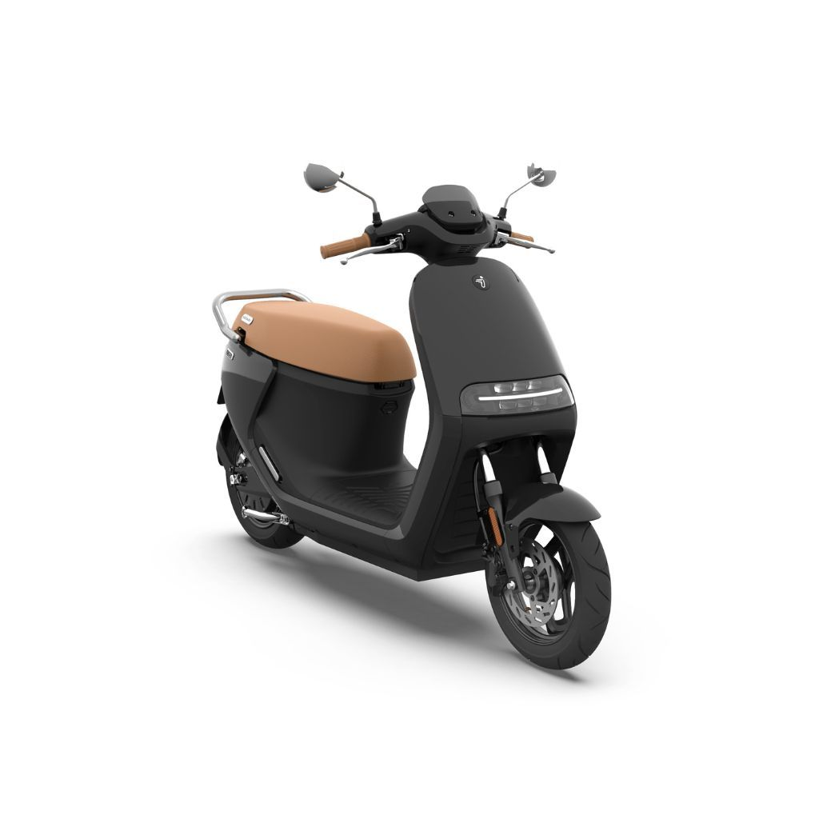
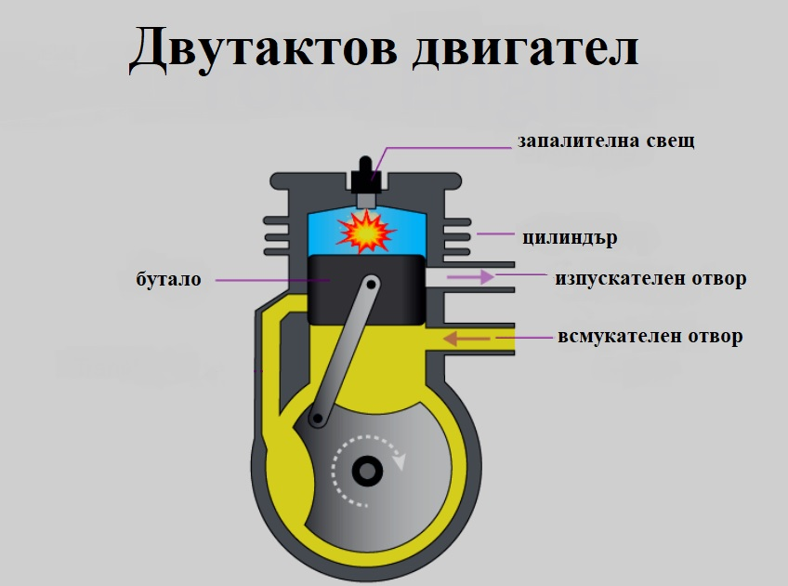
Мотопед
Мотопед Мотопедът е малко моторно превозно средство, което обикновено има двигател с малка мощност и се използва за кратки разстояния. Той може да се управлява лесно и е подходящ за градско движение.
Двутактов двигател – устройство Двутактовият двигател има основни части като цилиндър, бутало, свещ, карбуратор и колянов вал. Той е по-прост по конструкция от четиритактовия двигател.

Slide 5
Мотопед
Действие на двутактов двигател При първия такт се извършва засмукване и сгъстяване на горивната смес. При втория такт става работният ход и изхвърляне на изгорелите газове. Всеки пълен цикъл се извършва за два хода на буталото.

Slide 6
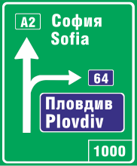
Пътни знаци за оказване на направления, посоки, обекти и др., допълнителни табели
Пътни знаци за указване на направления, посоки, обекти и др. Показват посоката към населени места, улици, пътища и важни обекти като болници, хотели и бензиностанции. Те помагат на водачите да се ориентират по маршрута.

Slide 7
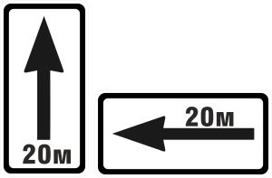
Пътни знаци за оказване на направления, посоки, обекти и др., допълнителни табели
Допълнителни табели Дават уточняваща информация към основния пътен знак, например разстояние, време, действие или участък, за който важи знакът. Те се поставят под основния знак и го поясняват.

Slide 8
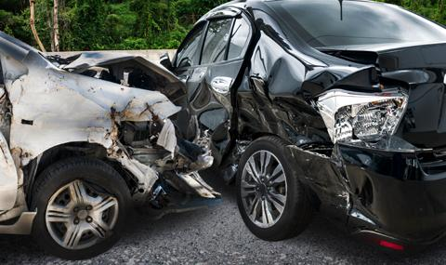
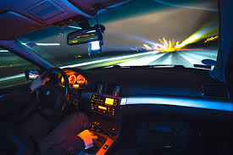
Скорост. Пътнотранспортни произшествия
Пътнотранспортно произшествие (ПТП) ПТП е събитие на пътя, при което вследствие на движение на превозно средство има щети, наранявания или загуба на човешки живот. То може да бъде с участие на едно или повече превозни средства.
Защо скоростта е честа причина за ПТП Високата скорост намалява времето за реакция и увеличава спирачния път. При по-висока скорост водачът по-трудно контролира автомобила и по-трудно избягва опасности.

Slide 9
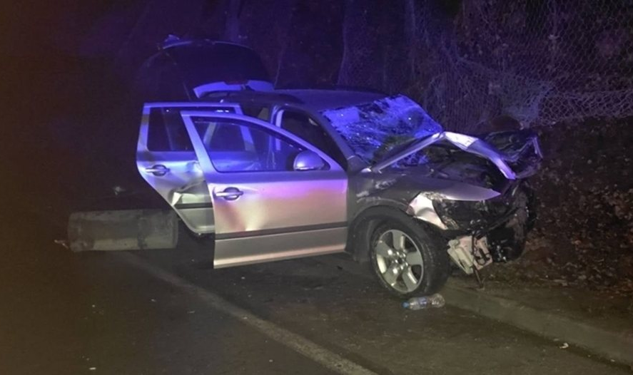
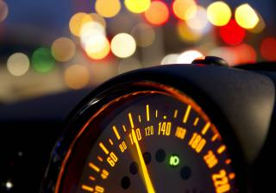
Скорост. Пътнотранспортни произшествия
Видове ПТП С участие – когато участват две или повече превозни средства или пешеходци. Без участие – когато произшествието е само с едно превозно средство (например удар в препятствие или излизане от пътя).
Несъобразена скорост Несъобразена скорост е движение с такава скорост, която не е съобразена с пътните условия, трафика, видимостта или състоянието на пътя. Тя може да бъде опасна дори ако е под разрешената максимална скорост.

Slide 10
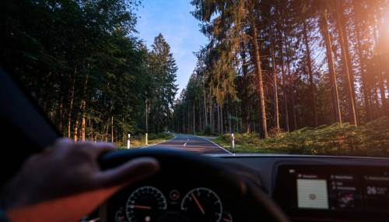
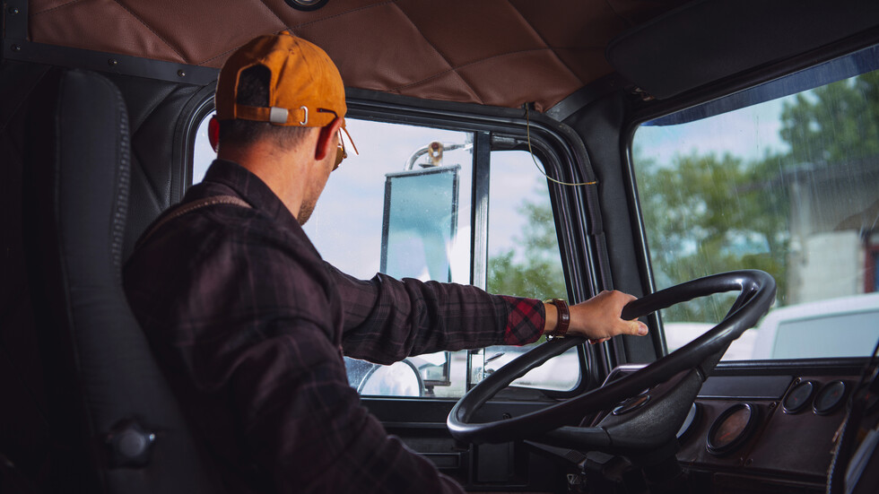
Сензорни характеристики на зрението
Сензорна характеристика на зрението Зрението ми позволява да възприемам околната среда чрез светлина, форма, движение и разстояние. Остротата на зрението ми определя колко ясно виждам детайлите, а периферното зрение ми помага да забелязвам обекти встрани, без да ги гледам директно.
Акомодация на зрението Очите ми се приспособяват да виждат ясно както близки, така и далечни обекти. Това е важно за бързо наблюдение на пътната обстановка при движение.

Slide 11
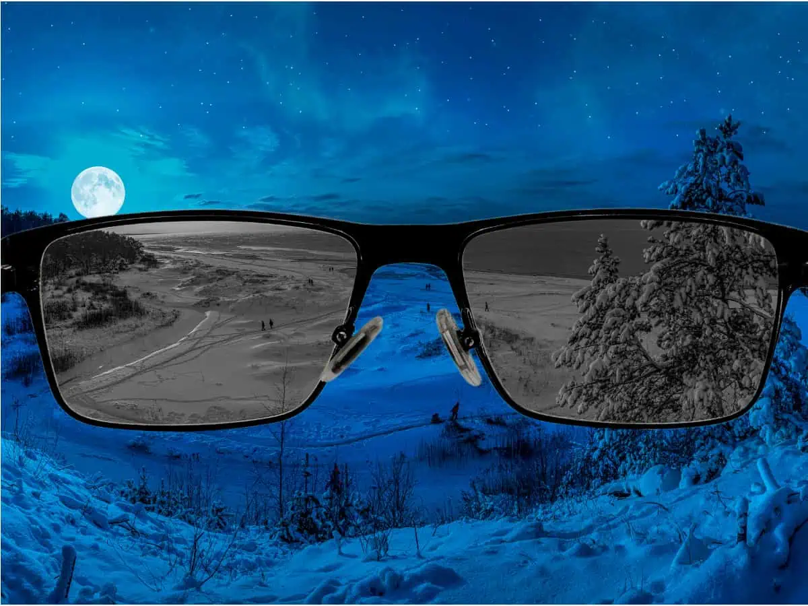

Сензорни характеристики на зрението
Нощно зрение При слаба светлина виждам по-трудно, затова е важно да се движа по-внимателно в тъмни условия. В тъмното реакциите ми и възприемането на детайли се влошават.
Цветово виждане (цветно зрение) Цветното зрение ми позволява да различавам цветовете на обектите, включително пътните знаци и светофарите. Това е важно за правилното разпознаване на сигнали и безопасното движение.

Slide 12
Заключение
Безопасността на движението по пътищата зависи от знанията, уменията и отговорното поведение на всички участници. Спазването на пътните правила, правилното разпознаване на знаците и съобразената скорост са основа за предотвратяване на конфликти, инциденти и катастрофи. Важна роля имат и техническите средства, пътната среда и физическото състояние на водача, включително зрението и реакциите. Правилното анализиране и прогнозиране на пътните ситуации помага за вземане на безопасни решения. Само чрез дисциплина и внимание на пътя може да се гарантира сигурност за всички участници в движението.

